Slide 1
MED-MONITOR Accesare aplicație
Sora Elena
Miloiu Cristi

Slide 2
Cuprins
01
02
Introducere
Tehnologii
03
04
Arhitectură & Module
Concluzii
Med-Monitor: platformă web de monitorizare medicală
Go, React, PostgreSQL, Docker, Genezio
Autentificare, Programări, Prescripții, UI
Rezultate și perspective viitoare

Slide 3
Introducere
Sistem de monitorizare medicală
Fluidizarea activității clinice
3 roluri: Administrator, Medic, Pacient
Fiecare are un view personalizat

Slide 4
01
Tehnologii
Stack-ul tehnologic al platformei Med-Monitor

Slide 5
Tehnologii Utilizate
Go / Gin
React 19
OAuth/JWT
GORM+PG
Casbin RBAC
Docker/Cloud
Limbaj + framework
Bibliotecă interfață
Sistem autentificare Google + token-uri JWT
Object-Relational Mapper Go + Baza de date
Control acces pe roluri RBAC
Deploy containerizat în cloud (Genezio)

Slide 6
Obiective
Digital
Securitate
UI Modern
Digitalizarea ciclului clinic: de la programare până la eliberarea prescripției
JWT, Google OAuth 2.0, Casbin RBAC
Glassmorphism CSS pur, Docker + Genezio Cloud

Slide 7
Arhitectura Sistemului
2
HTTP Gateway (Gin Router)
1
Frontend (React JS)
1
Stratul extern de interfață Colectează datele și trimite cereri HTTPS securizate prin token-uri JWT
Primul punct de contact în backend. Un router în Go care validează formatele și rutează cererile
2
3
4
Business Logic
4
3
Autorizarea (Casbin RBAC)
5
Nucleul funcțional
Execută algoritmii, regulile medicale și procesează datele
Interceptează cererea și verifică rolul utilizatorului
5
PostgreSQL
PostgreSQL stochează datele cu garanție ACID

Slide 8
Modulul de Programări
Calendar interactiv cu vizualizare în timp real a sloturilor disponibile
Rezervare simplificată: selecție medic, interval orar și confirmare
Eliminare automată a erorilor de tip double booking
Vizualizare și gestionare programări din secțiunea Appointments

Slide 9
Roluri și Permisiuni
Admin
Doctor
Pacient
Control total
Acces la resursele care îl vizează
Acces limitat: programări proprii, prescripții primite, profil personal

Slide 10
Interfața Aplicației

Slide 11
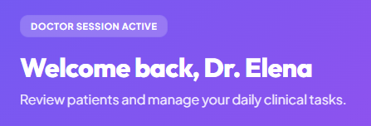
Dashboard Medic
Interfața dedicată medicului oferă acces rapid la:
lista pacienților
emiterea prescripțiilor
gestionarea programărilor

Slide 12
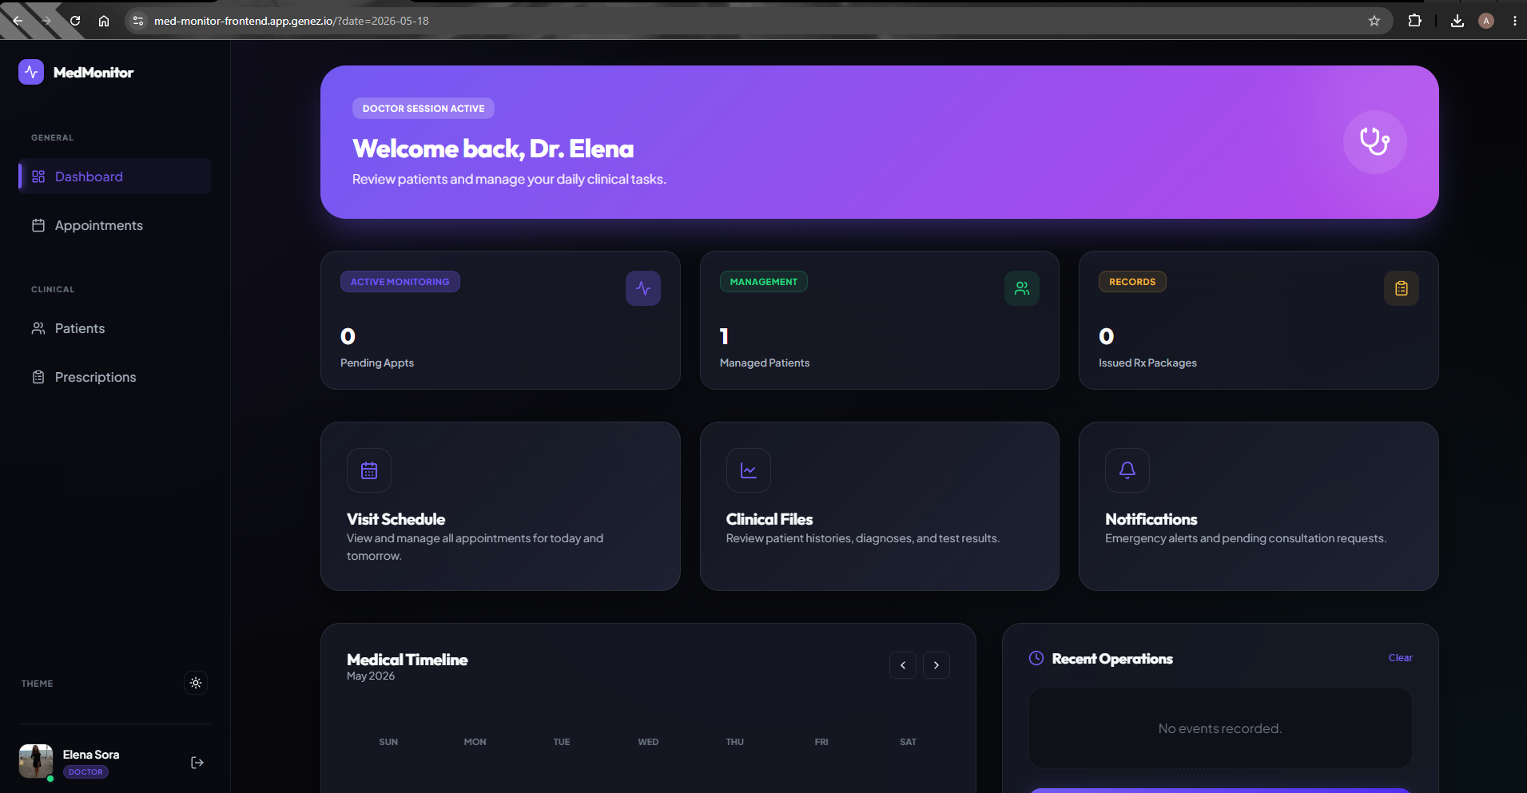

Slide 13
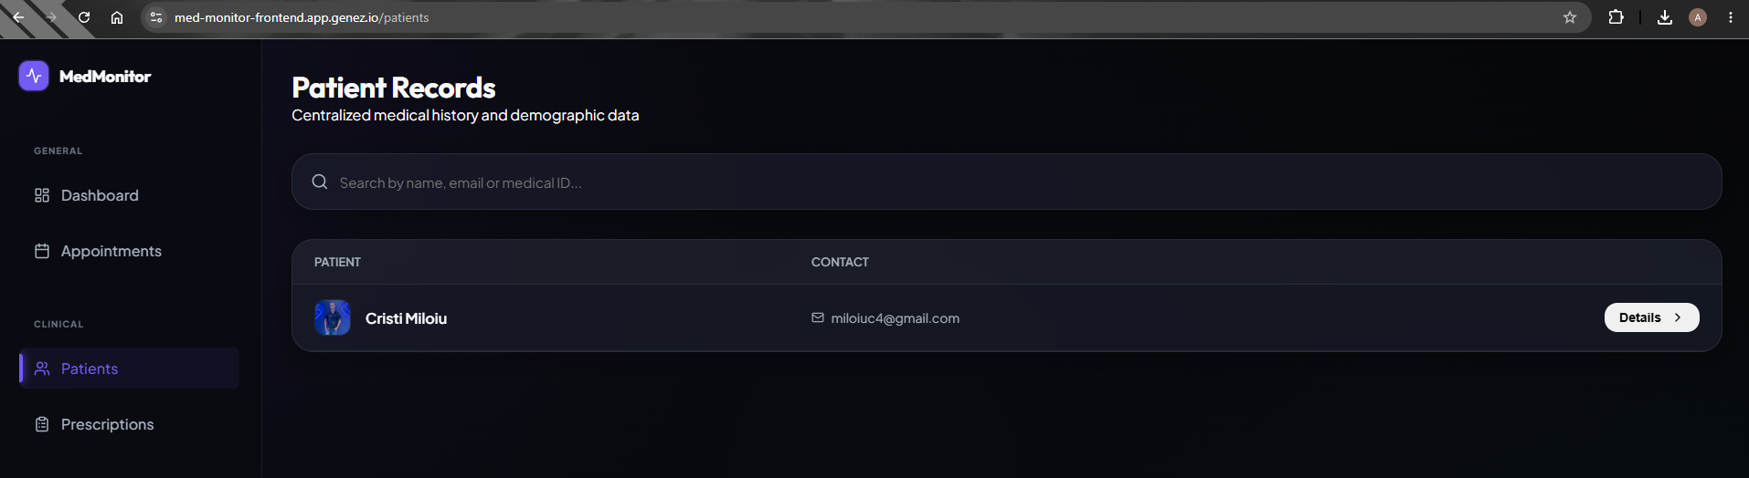

Slide 14
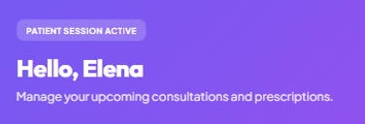
Dashboard Pacient
Interfața dedicată pacientului oferă acces rapid la:
inserarea unei noi programări
vizualizarea prescripțiilor

Slide 15
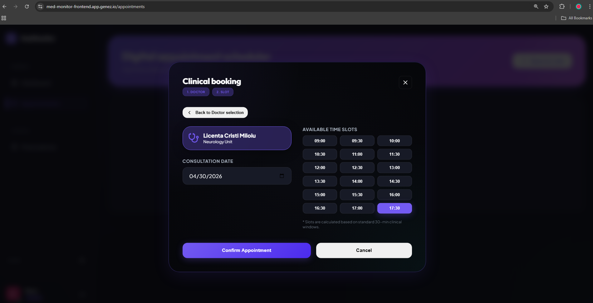

Slide 16
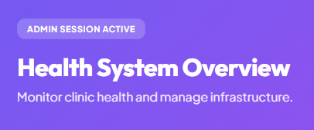
Dashboard Admin
Administratorul deține control total:
vizualizare totală a dashboard-ului, fără restricții
vizualizare integrală a programărilor
control total al user management-ului

Slide 17
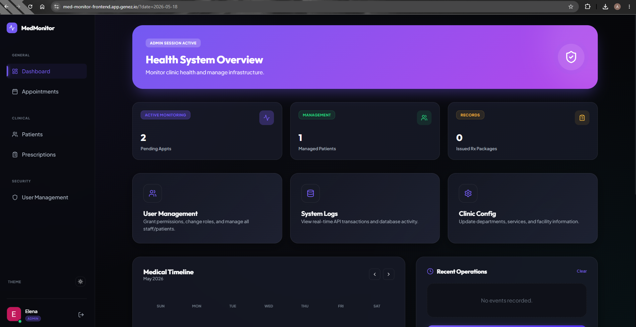

Slide 18
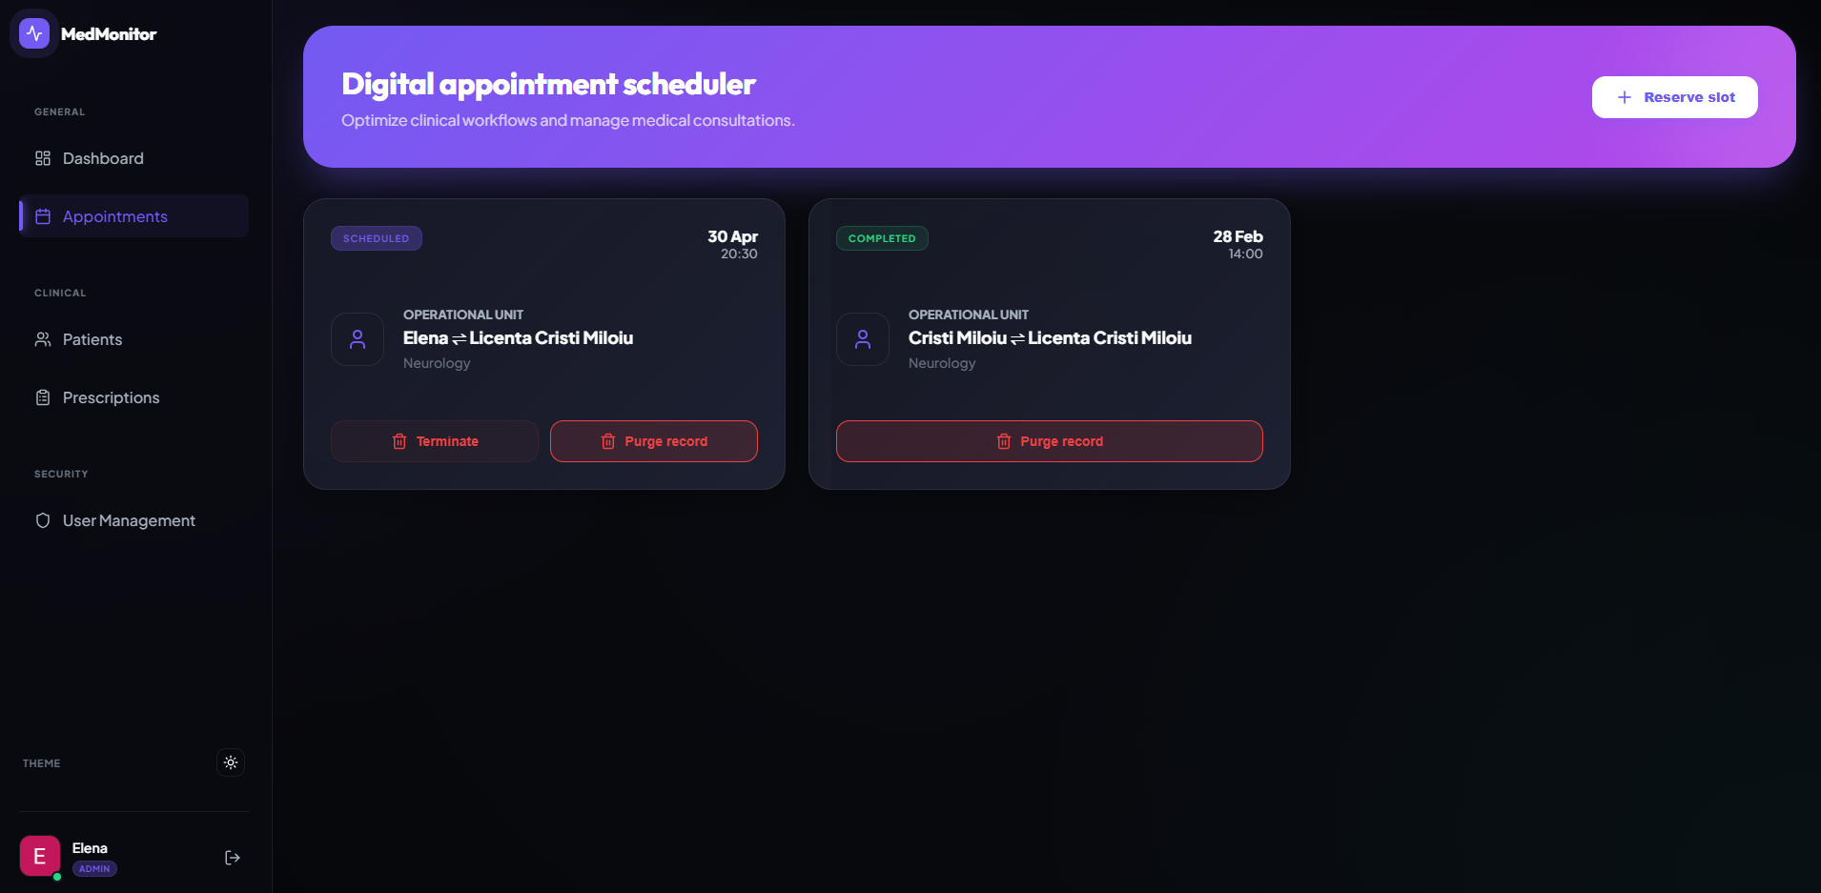

Slide 19
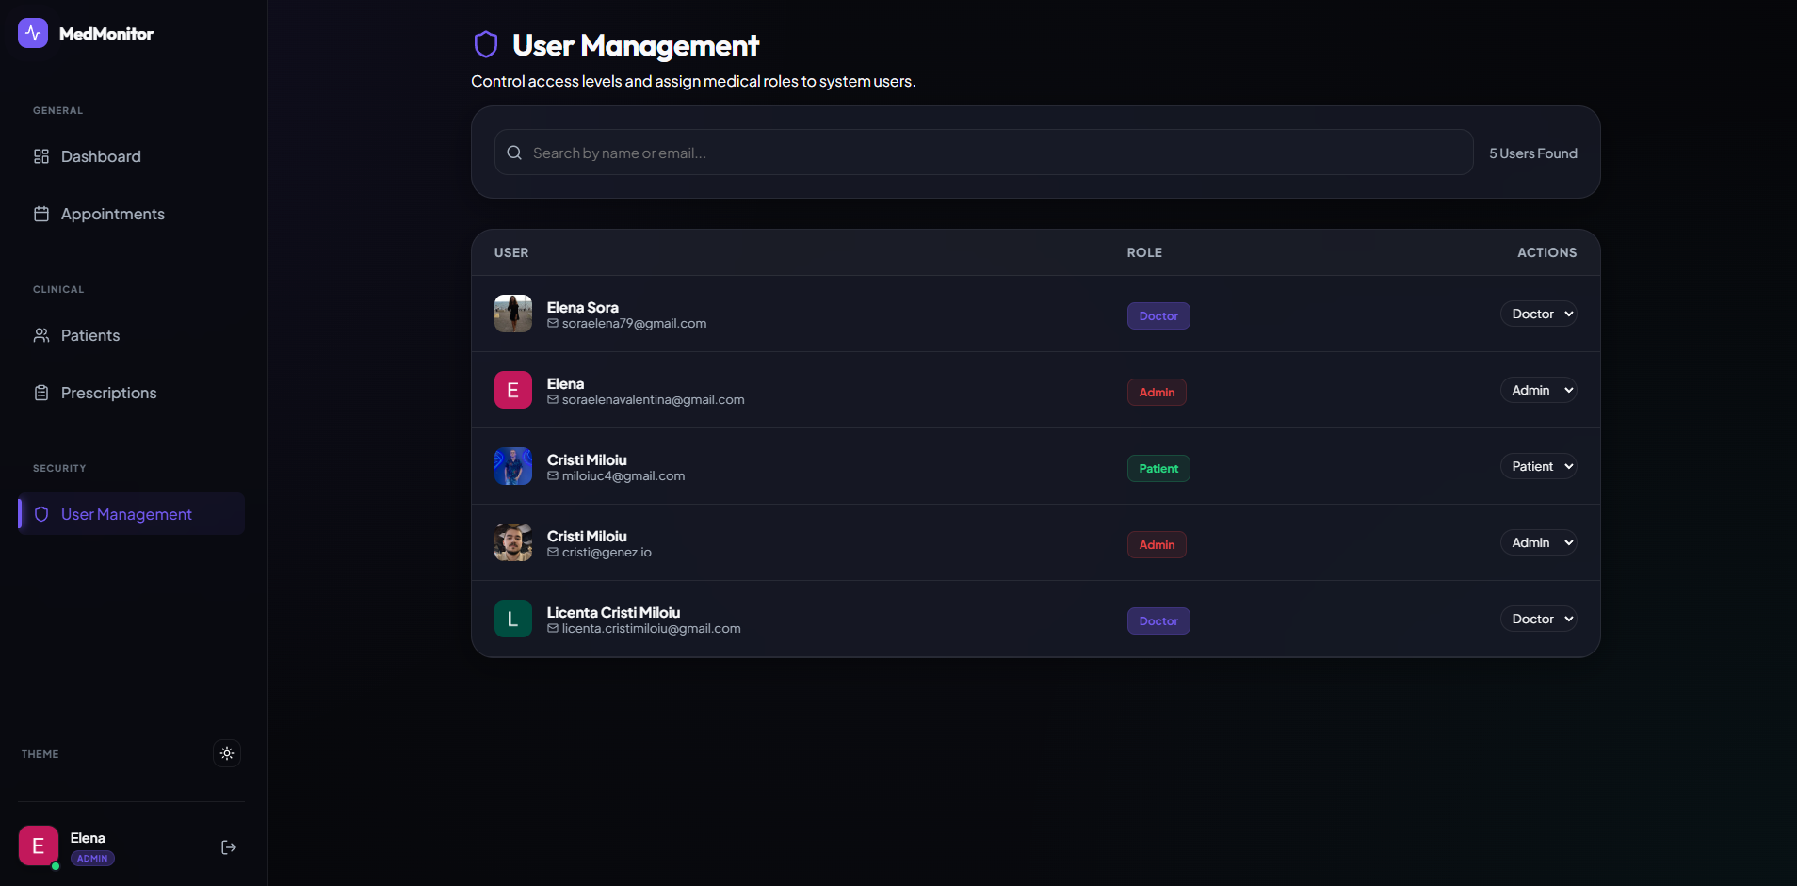

Slide 20

Concluzii
Tehnologie & Securitate: Stivă robustă (Go + React + Postgres) securizată prin Google OAuth și Casbin RBAC
UI & Infrastructură: Design modern (Glassmorphism), containerizat cu Docker și lansat pe Genezio Cloud
Planuri de viitor
Monitorizare în timp real prin brățări fitness și senzori medicali portabili
Triaj automat și alerte timpurii pentru anomalii clinice folosind Machine Learning
Integrare cu platformele de stat

Slide 21
Mulțumim!
Aveți întrebări?
Accesare aplicație
Elena Sora & Cristi Miloiu

